Slide 1
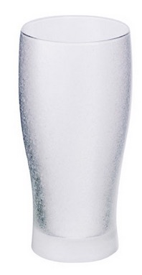
【提案書】
きらめきビアグラス(365ml)
特徴
キンキンに冷えた美味しいビールを、より美味しそうに演出してくれる、表面に特殊加工が施されたハイセンスなグラスです。オリジナル名入れも格安で承りますので是非ご活用ください。
納期
納期スペース
仕様
素 材：ガラス
サイズ：口径68×H145mm
容 量：365ml
包 装：白箱入り
生産国：日本製
お見積
お見積りスペース

